Slide 1
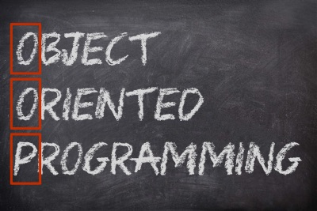
Абстракция
ООП
Учителски екип
Обучение за ИТ кариера
https://it-kariera.mon.bg/e-learning/

Slide 2
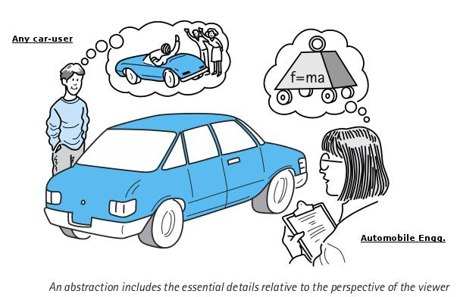
Абстракция
2

Slide 3
Какво е абстракция?
От латински
Abs
(надалеч от)
Trahere
(да изтегля)
Abstraction
Процес на отдалечаване или премахване на характеристики от нещо с цел да се намали до множество от основни характеристики.
Notes:
Polymorphism is the ability of an object to take on many forms. The most common use of polymorphism in OOP occurs when a parent class reference is used to refer to a child class object.

Slide 4
Абастракция в ООП
Абстракцията означава да се ингорират несъществените черти, свойства или функции и да се наблегне на съществените...
... Съществени за проекта, по който работим
Абстракцията помага да се управлява сложността
„Съществени“ за?
Notes:
Abstraction means ignoring irrelevant features, properties, or functions and emphasizing the relevant ones, relevant to the project we develop.
Abstraction helps managing complexity
Abstraction is something we do every day:
Looking at an object, we see those things that have meaning to us and ignore all others.
Represent a complex reality with a simplified model.
In a bank application, customers have:
name, phone and address, but they don’t have :
hair color and favorite drink, which we are disregarded from.

Slide 5
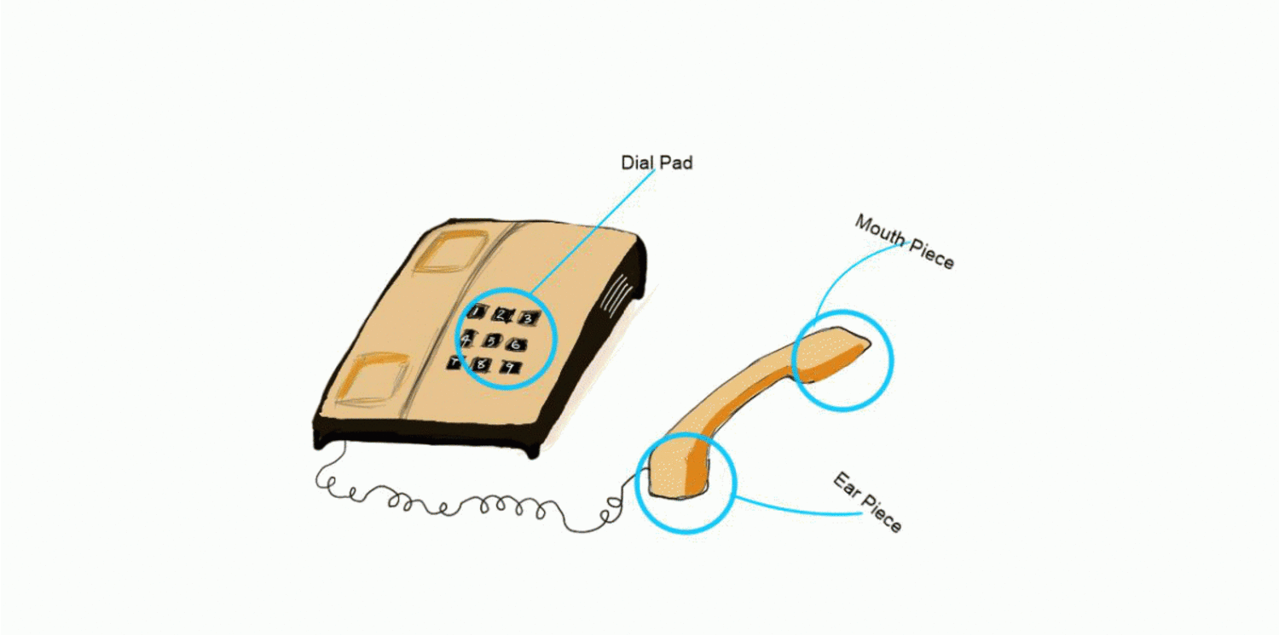
Пример за абстракция
Абстракцията позволява да се фокусираме на това какво прави обекта вместо на това как го прави.
Notes:
Abstraction means ignoring irrelevant features, properties, or functions and emphasizing the relevant ones, relevant to the project we develop.
Abstraction helps managing complexity
Abstraction is something we do every day:
Looking at an object, we see those things that have meaning to us and ignore all others.
Represent a complex reality with a simplified model.
In a bank application, customers have:
name, phone and address, but they don’t have :
hair color and favorite drink, which we are disregarded from.

Slide 6
Как постигаме абстракция?
Има два начина за постигане на абстракция
Интерфейси (100% абстракция)
Абстрактен клас (0% - 100% абстракция)
public interface IAnimal {}
public abstract class Mammal {}
public class Person : Mammal, IAnimal {}
Notes:
There are two ways to achieve abstraction
- Using Abstract Classes
- Using Interfaces

Slide 7
Абстракция с/у Енкапсулация
Абстракция
Постига се чрез интерфейси и абстрактни класове
Абстракцията е процес на скриване на подробностите на имплементацията и показване само на функционалностите към потребителя.
Енкапсулация
Получава се чрез модификаторите за достъп (private, public…)
Енкапсулацията се използва да скрива кода и информацията в един компонент, за да я защити от външния свят
Notes:
There are two ways to achieve abstraction
- Using Abstract Classes
- Using Interfaces

Slide 8
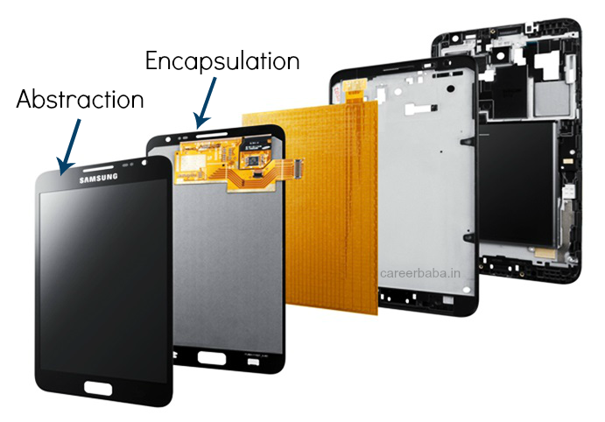
Абстракция с/у Енкапсулация (2)
Notes:
There are two ways to achieve abstraction
- Using Abstract Classes
- Using Interfaces

Slide 9
Абстракция
https://it-kariera.mon.bg/e-learning/

Slide 10
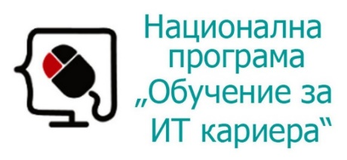
Министерство на образованието и науката (МОН)
Настоящият курс (презентации, примери, задачи, упражнения и др.) е разработен за нуждите на Национална програма "Обучение за ИТ кариера" на МОН за подготовка по професия "Приложен програмист"
Курсът е базиран на учебно съдържание и методика, предоставени от фондация "Софтуерен университет" и се разпространява под свободен лиценз CC-BY-NC-SA

